Slide 1

SISTEMA DE EVALUACIÓN DE COSTES PARA APLICACIONES HÍBRIDAS (CUÁNTICAS-CLÁSICAS)
Álvaro Manuel Aparicio Morales
Javier Cámara Moreno
José Manuel García Alonso
Máster Universitario de Ingeniería Informática
(Ciencia e Ingeniería de Datos)
Universidad de Málaga
Málaga, a 25 de septiembre de 2024

Slide 2

Sistema de Evaluación de Coste de Aplicaciones Híbridas
Índice

Slide 3
Sistema de Evaluación de Coste de Aplicaciones Híbridas
Índice
Fundamentos (Computación cuántica)

Slide 4
Sistema de Evaluación de Coste de Aplicaciones Híbridas
Índice
Fundamentos (Computación cuántica)
Contexto

Slide 5
Sistema de Evaluación de Coste de Aplicaciones Híbridas
Índice
Fundamentos (Computación cuántica)
Contexto
Sistema de evaluación aplicaciones híbridas

Slide 6
Sistema de Evaluación de Coste de Aplicaciones Híbridas
Índice
Fundamentos (computación cuántica)
Contexto
Sistema de evaluación aplicaciones híbridas
Demostración

Slide 7
Sistema de Evaluación de Coste de Aplicaciones Híbridas
Índice
Fundamentos (computación cuántica)
Contexto
Sistema de evaluación aplicaciones híbridas
Demostración
Conclusiones

Slide 8
Sistema de Evaluación de Coste de Aplicaciones Híbridas
Computación Cuántica
Fundamento en leyes de
mecánica cuántica.
Notes:
Nuevo paradigma computacional que se fundamenta en la leyes de la mecánica cuántica que le otorgan propiedades realmente interesantes al qubit, la unidad mínima de información cuántica. Por analogía, los bits cuánticos.

Slide 9
Sistema de Evaluación de Coste de Aplicaciones Híbridas
Computación Cuántica
Fundamento en leyes de
mecánica cuántica.
Superposición y
entrelazado.
Notes:
Estas propiedades son La superposición, permite a un qubit estar en un estado indeterminado que se conocerá cuando colapse
El entrelazamiento que permite que dos sistemas cuánticos (dos qubits) estén relacionados de forma que el estado de uno no puede definirse sin el estado del otro. Estas propiedades le otorgan a estas máquinas

Slide 10
Sistema de Evaluación de Coste de Aplicaciones Híbridas
Computación Cuántica
Fundamento en leyes de mecánica
cuántica.
Superposición y entrelazado.
Alta capacidad computacional.
Notes:
Alta capacidad computacional que les permite abordar problemas que son computacionalmente complejos para un computador clásico. Como por ejemplo

Slide 11
Sistema de Evaluación de Coste de Aplicaciones Híbridas
Computación Cuántica
Fundamento en leyes de mecánica cuántica.
Superposición y entrelazado.
Alta capacidad computacional.
Factorización de enteros grandes o búsqueda en
base de datos no estructurada.
Notes:
Por tanto, resulta lógico incorporar estos ordenadores cuánticos a los sistemas informáticos actuales que necesiten de gran capacidad computacional.

Slide 12
Sistema de Evaluación de Coste de Aplicaciones Híbridas
Contexto
Notes:
Esta integración de ambos sistemas, es lo que se conoce como un

Slide 13



Sistema de Evaluación de Coste de Aplicaciones Híbridas
Contexto
CPU
QPU
Sistemas Híbridos (clásico-cuánticos)
Notes:
Se espera que esta coexistencia se mantenga a lo largo del tiempo ya que no se vislumbra que las CPUs sean sustituidas por QPUs. Una manera de poder integrar este modelo computacional es mediante la Ingeniería de Servicios, gracias al modelo QCaaS. Sin embargo

Slide 14
Sistema de Evaluación de Coste de Aplicaciones Híbridas
Contexto
CPU
QPU
Ingeniería de Servicios
Sistemas Híbridos (clásico-cuánticos)
Notes:
Una manera de poder integrar este modelo computacional es mediante la Ingeniería de Servicios, gracias al modelo QCaaS.

Slide 15

Sistema de Evaluación de Coste de Aplicaciones Híbridas
Contexto
CPU
QPU
Ingeniería de Servicios
Sistemas Híbridos (clásico-cuánticos)
Quantum Computing as a Service (QCaaS)
Notes:
Una manera de poder integrar este modelo computacional es mediante la Ingeniería de Servicios, gracias al modelo QCaaS.

Slide 16

Sistema de Evaluación de Coste de Aplicaciones Híbridas
Contexto
CPU
QPU
Ingeniería de Servicios
Sistemas Híbridos (clásico-cuánticos)
Quantum Computing as a Service (QCaaS)
Servicio Cuántico
Notes:
Sin embargo el desarrollo de un microservicio cuántico, no se puede realizar de la misma forma que un microservicio clásico

Slide 17

Sistema de Evaluación de Coste de Aplicaciones Híbridas
Contexto
CPU
QPU
Ingeniería de Servicios
Sistemas Híbridos (clásico-cuánticos)
Quantum Computing as a Service (QCaaS)
Servicio Cuántico
Notes:
Sin embargo el desarrollo de un microservicio cuántico, no se puede realizar de la misma forma que un microservicio clásico, no obstante, gracias a la SDK proporcionadas por los proveedores de servicios en la nube, es posible desarrollar lo que se llama un microservicio híbrido

Slide 18
Sistema de Evaluación de Coste de Aplicaciones Híbridas
Contexto
CPU
QPU
Ingeniería de Servicios
Sistemas Híbridos (clásico-cuánticos)
Quantum Computing as a Service (QCaaS)
Servicio Híbrido
Servicio Cuántico
Notes:
Sin embargo el desarrollo de un microservicio cuántico, no se puede realizar de la misma forma que un microservicio clásico, no obstante, gracias a la SDK proporcionadas por los proveedores de servicios en la nube, es posible desarrollar lo que se llama un microservicio híbrido

Slide 19



Sistema de Evaluación de Coste de Aplicaciones Híbridas
Servicio
híbrido
Notes:
A continuación presentamos la definición que hemos propuesto para el concepto de microservicio híbrido.
Sin embargo, estas aplicaciones híbridas tienen que ser desplegadas y el despliegue de aplicaciones lleva consigo una serie de retos. Entre ellos está

Slide 20
Sistema de Evaluación de Coste de Aplicaciones Híbridas
Servicio
híbrido
Un servicio híbrido, es un servicio clásico en el que la llamada a una de sus funciones implique la ejecución de una implementación de un algoritmo cuántico.
Notes:
A continuación presentamos la definición que hemos propuesto para el concepto de microservicio híbrido. A las nuevas aplicaciones que incorporen este tipo de servicios, se les denomina aplicaciones híbridas.
Sin embargo, estas aplicaciones híbridas, al igual que las aplicaciones de microservicios, tienen que ser desplegadas y el despliegue de aplicaciones lleva consigo una serie de retos. Entre ellos está

Slide 21
Sistema de Evaluación de Coste de Aplicaciones Híbridas
Servicio
híbrido
Un servicio híbrido, es un servicio clásico en el que la llamada a una de sus funciones implique la ejecución de una implementación de un algoritmo cuántico.
Aplicaciones Híbridas
(Clásico-Cuánticas)
Notes:
A continuación presentamos la definición que hemos propuesto para el concepto de microservicio híbrido. A las nuevas aplicaciones que incorporen este tipo de servicios, se les denomina aplicaciones híbridas.
Sin embargo, estas aplicaciones híbridas, al igual que las aplicaciones de microservicios, tienen que ser desplegadas y el despliegue de aplicaciones lleva consigo una serie de retos. Entre ellos está

Slide 22
Sistema de Evaluación de Coste de Aplicaciones Híbridas

Slide 23

Sistema de Evaluación de Coste de Aplicaciones Híbridas
Notes:
además si estas aplicaciones se desplieguen en el entorno Cloud, el modelo de pago de uso es otro aspecto a tener en cuenta y más si este coste se puede ver agravado al utilizar ordenadores cuánticos, ya que son una tecnología novedosa y el coste de ejecución de un algoritmo puede ser bastante alto. Además, en el caso de los microservicios híbridos, existe la cuestión de qué máquina cuántica utilizar para ejecutar mi algoritmo.

Slide 24

Sistema de Evaluación de Coste de Aplicaciones Híbridas
Notes:
además si estas aplicaciones se desplieguen en el entorno Cloud, el modelo de pago de uso es otro aspecto a tener en cuenta y más si este coste se puede ver agravado al utilizar ordenadores cuánticos, ya que son una tecnología novedosa y el coste de ejecución de un algoritmo puede ser bastante alto. Además, en el caso de los microservicios híbridos, existe la cuestión de qué máquina cuántica utilizar para ejecutar mi algoritmo.

Slide 25



Sistema de Evaluación de Coste de Aplicaciones Híbridas
🤔
Notes:
además si estas aplicaciones se desplieguen en el entorno Cloud, el modelo de pago de uso es otro aspecto a tener en cuenta y más si este coste se puede ver agravado al utilizar ordenadores cuánticos, ya que son una tecnología novedosa y el coste de ejecución de un algoritmo puede ser bastante alto. Además, en el caso de los microservicios híbridos, existe la cuestión de qué máquina cuántica utilizar para ejecutar mi algoritmo.

Slide 26
Sistema de Evaluación de Coste de Aplicaciones Híbridas
Sistema Evaluador de Coste
Aplicaciones Híbridas
Notes:
Para ello es necesaria la elaboración de una especificación de la aplicación híbrida. Esta especificación debe contener los siguientes atributos

Slide 27
Sistema de Evaluación de Coste de Aplicaciones Híbridas
Sistema Evaluador de Coste
Aplicaciones Híbridas
Sistema que facilita la elección de un esquema de despliegue óptimo en coste para las aplicaciones de servicios híbridas (cuánticas-clásicas) aplicando técnicas de model checking probabilístico y usando la teoría de la utilidad.

Slide 28
Sistema de Evaluación de Coste de Aplicaciones Híbridas
Componentes Sistema
Notes:
Este sistema está compuesto por un total de 6 módulos

Slide 29

Sistema de Evaluación de Coste de Aplicaciones Híbridas
Componentes Sistema
Distribuidor
Información
Lectura
Distribución
Notes:
Primeramente, tenemos el procesamiento de información, la especificación es recibida y este módulo se encarga de obtener y diferenciar la información de los clásicos y de los cuánticos.

Slide 30
Sistema de Evaluación de Coste de Aplicaciones Híbridas
Componentes Sistema
Distribuidor
Información

Slide 31
Sistema de Evaluación de Coste de Aplicaciones Híbridas
Componentes Sistema
Entrada archivo .zip
ARC: La especificación del comportamiento de la aplicación y la especificación de las restricciones de la aplicación.
OAS: Especificación OpenAPI.
REQ: Extensión del estándar propuesta.
Distribuidor
Información

Slide 32
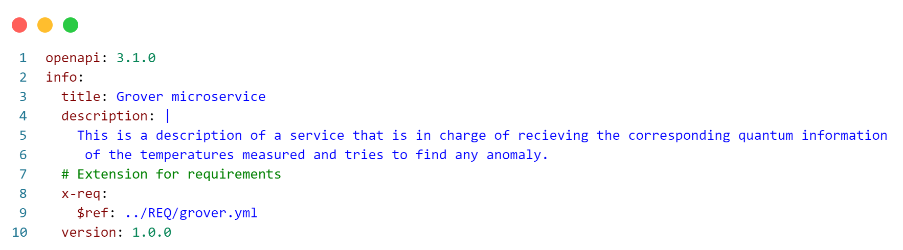
Sistema de Evaluación de Coste de Aplicaciones Híbridas
Componentes Sistema
Entrada archivo .zip
ARC: La especificación del comportamiento de la aplicación y la especificación de las restricciones de la aplicación.
OAS: Especificación OpenAPI.
REQ: Extensión del estándar propuesta.
Distribuidor
Información

Slide 33
Sistema de Evaluación de Coste de Aplicaciones Híbridas
OpenAPI

Slide 34
Sistema de Evaluación de Coste de Aplicaciones Híbridas
OpenAPI
Tipo
Indica el modelo de computación que utiliza el
servicio (cuántico o clásico).
Memoria
Variable que describe la capacidad de memoria, en MB, requerida.
Ciclos CPU
El número de ciclos de CPU requeridos para la ejecución del servicio.
Tiempo Ejecución
Máximo tiempo de ejecución (segundos) de la tarea del servicio clásico.

Slide 35
Sistema de Evaluación de Coste de Aplicaciones Híbridas
OpenAPI
Cúbits
Número de bits cuánticos utilizados en la implementación del algoritmo cuántico.
Nº
Ejecuciones
Número de ejecuciones del algoritmo cuántico.
Nº Peticiones
Característica de patrón de uso que indica el número de peticiones por minuto que el servicio garantiza admitir.
Tamaño
Máximo
Petición
Número de bits cuánticos utilizados en la implementación del algoritmo cuántico.

Slide 36
Sistema de Evaluación de Coste de Aplicaciones Híbridas
OpenAPI
Tiempo Ejecución
Tiempo máximo de ejecución de la tarea del servicio clásico
Disponibilidad
Número de horas en las que el servicio está disponible al día.
Instancias
Número de instancias del servicio.
Obligatoriedad
Indica si el servicio debe aparecer en el despliegue

Slide 37


Sistema de Evaluación de Coste de Aplicaciones Híbridas
Componentes Sistema
Elección QPU
Proveedor
Selector QPU
Selector CPU
Elección
CPU
Proveedor
Distribuidor
Información
Lectura
Distribución
Notes:
Sendos selectores, se encargarán de seleccionar el conjunto de máquinas de los proveedores que pueden ejecutar, el algoritmo cuántico o el servicio clásico.

Slide 38
Sistema de Evaluación de Coste de Aplicaciones Híbridas
Componentes Sistema
Selector QPU
Selector CPU

Slide 39
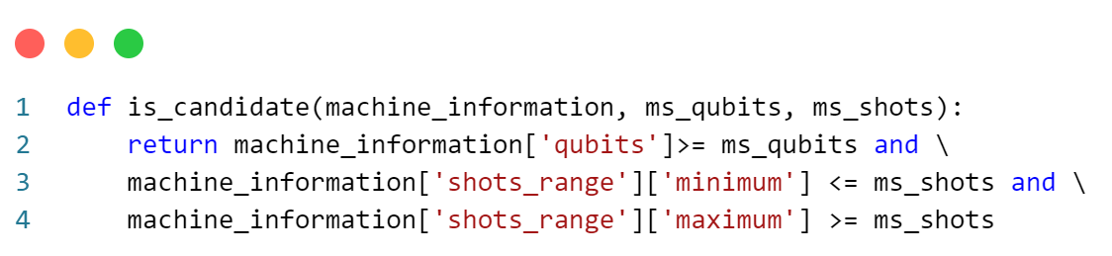
Sistema de Evaluación de Coste de Aplicaciones Híbridas
Componentes Sistema
Selector QPU

Slide 40
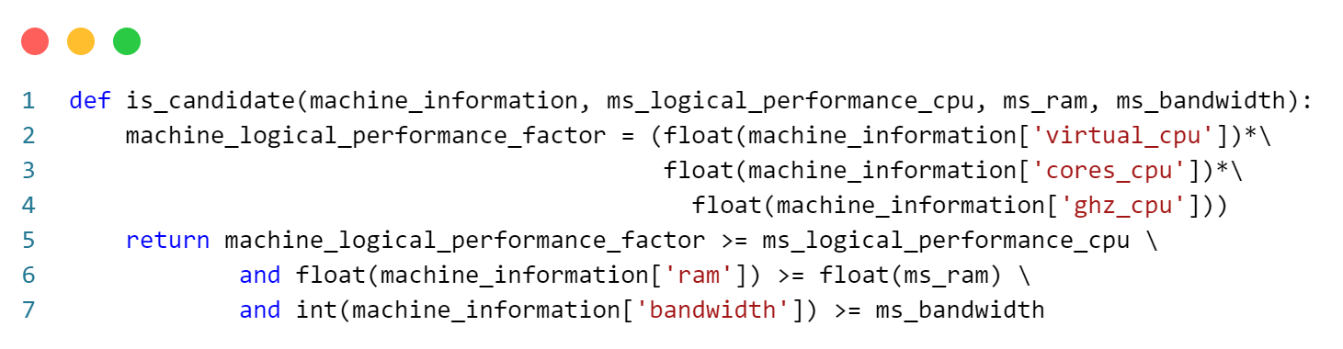
Sistema de Evaluación de Coste de Aplicaciones Híbridas
Componentes Sistema
Selector CPU

Slide 41
Sistema de Evaluación de Coste de Aplicaciones Híbridas
Componentes Sistema
Selector QPU
Selector CPU

Slide 42


Sistema de Evaluación de Coste de Aplicaciones Híbridas
Componentes Sistema
Conjunto de
Despliegues
Generador
Combinaciones
Formalización
Estilo
Arquitectónico
Elección QPU
Proveedor
Selector QPU
Selector CPU
Elección
CPU
Proveedor
Distribuidor
Información
Lectura
Distribución
Notes:
Tras ello, las máquinas candidatas pasarán al generador de combinaciones que haciendo uso de una especificación del estilo arquitectónico, generará las diferentes configuraciones de distribución posible para la aplicación de microservicios híbridos.

Slide 43
Sistema de Evaluación de Coste de Aplicaciones Híbridas
Componentes Sistema
Generador
Combinaciones

Slide 44
Sistema de Evaluación de Coste de Aplicaciones Híbridas
Componentes Sistema
Generador
Combinaciones
Se encarga de generar el modelo de la aplicación junto con sus restricciones a partir del estilo arquitectónico de aplicaciones híbridas desarrollado en este trabajo.

Slide 45
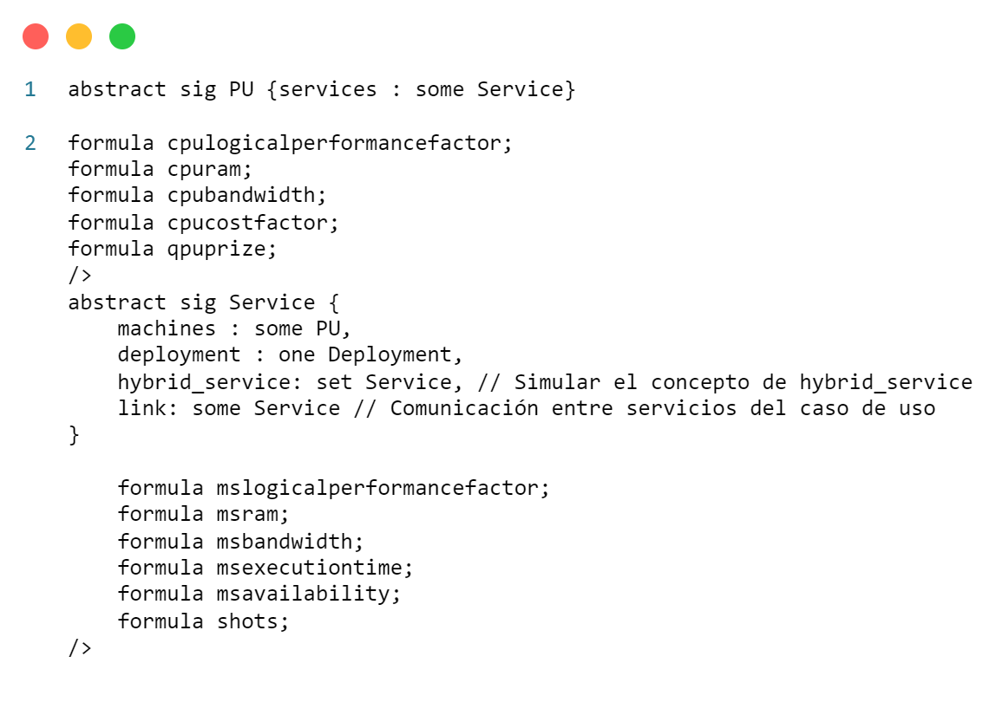
Sistema de Evaluación de Coste de Aplicaciones Híbridas
Se encarga de generar el modelo de la aplicación junto con sus restricciones haciendo uso del estilo arquitectónico de aplicaciones híbridas desarrollado en este trabajo
Componentes Sistema
Generador
Combinaciones

Slide 46
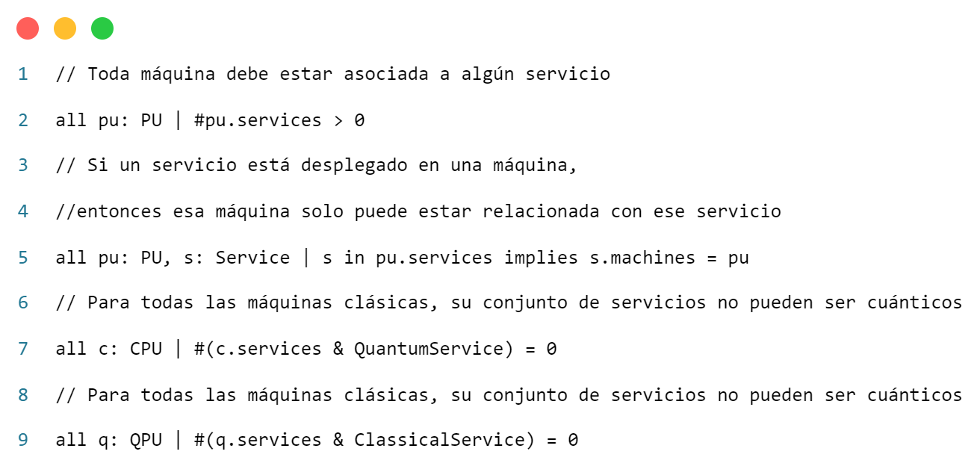
Sistema de Evaluación de Coste de Aplicaciones Híbridas
Se encarga de generar el modelo de la aplicación junto con sus restricciones haciendo uso del estilo arquitectónico de aplicaciones híbridas desarrollado en este trabajo
Componentes Sistema
Generador
Combinaciones

Slide 47

Sistema de Evaluación de Coste de Aplicaciones Híbridas
Componentes Sistema
Analizador
C-R
C-R de los Despliegues
Conjunto de
Despliegues
Generador
Combinaciones
Formalización
Estilo
Arquitectónico
Elección QPU
Proveedor
Selector QPU
Selector CPU
Elección
CPU
Proveedor
Distribuidor
Información
Lectura
Distribución
Notes:
Este componente se encarga de aplicar model checking a las distintas configuraciones de despliegue para estudiar las propiedades de rendimiento y coste de cada una de las combinaciones generadas.
La salida de este proceso es una puntuación en coste y rendimiento de cada distribución posible.

Slide 48
Sistema de Evaluación de Coste de Aplicaciones Híbridas
Componentes Sistema
Analizador
C-R

Slide 49
Sistema de Evaluación de Coste de Aplicaciones Híbridas
Componentes Sistema
Se encarga de lanzar la herramienta HaiQ con el modelo generado.
HaiQ es una Herramienta que mejora el modelado estructural con garantías cuantitativas al estilo que proporciona la verificación cuantitativa.
Analizador
C-R

Slide 50
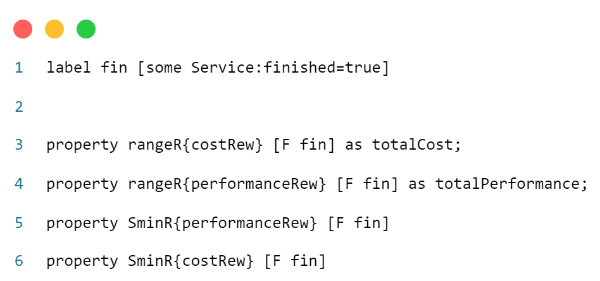
Sistema de Evaluación de Coste de Aplicaciones Híbridas
Se encarga de lanzar la herramienta HaiQ con el modelo generado.
HaiQ es una Herramienta que mejora el modelado estructural con garantías cuantitativas al estilo que proporciona la verificación cuantitativa.
Componentes Sistema
Analizador
C-R

Slide 51

Sistema de Evaluación de Coste de Aplicaciones Híbridas
Calculadora
Utilidad
Función Ponderada
Componentes Sistema
Analizador
C-R
C-R de los Despliegues
Conjunto de
Despliegues
Generador
Combinaciones
Formalización
Estilo
Arquitectónico
Elección QPU
Proveedor
Selector QPU
Selector CPU
Elección
CPU
Proveedor
Distribuidor
Información
Lectura
Distribución
Notes:
Para finalizar, utilizamos una calculadora de utilidad que le asignará un valor a cada una de las configuraciones de despliegue según la importancia que le de el usuario a cada propiedad.

Slide 52
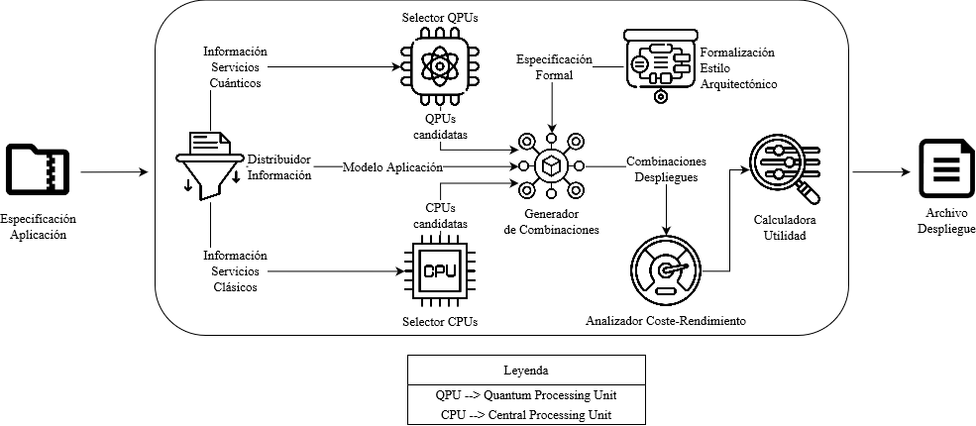
Sistema de Evaluación de Coste de Aplicaciones Híbridas
Arquitectura del Sistema
Notes:
A continuación, podemos cual sería la arquitectura del sistema y vemos el flujo completo desde la especificación de la aplicación, hasta la salida en el archivo de despliegue. Para facilitar el uso de este sistema, se ha desarrollado una interfaz web. Que se mostrará en la demo
¿Por qué hemos utilizado model checking y teoría de utilidad?

Slide 53
Sistema de Evaluación de Coste de Aplicaciones Híbridas
Model Checking Probabilístico

Slide 54



Sistema de Evaluación de Coste de Aplicaciones Híbridas
Model Checking Probabilístico
Notes:
Se sabe que las propiedades no funcionales de los sistemas son relevantes pues permiten establecer métricas acerca de cómo de bien lo hace un sistema. En el caso de los sistemas híbridos, éstos funcionan también bajo ciertos niveles de incertidumbre, como el estado de acceso a la máquina cuántica, estado de la red, entre otros.

Slide 55



Sistema de Evaluación de Coste de Aplicaciones Híbridas
Model Checking Probabilístico
Notes:
Por tanto, necesitamos de una técnica que nos permita dar garantías acerca de la satisfacción de ciertas propiedades de nuestro sistema, éste es el caso de aplicación de model checking probabilístico y un constraint solver garantizando propiedades cuantitativas bajo incertidumbre.

Slide 56
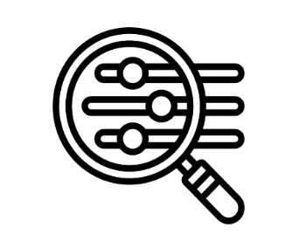


Sistema de Evaluación de Coste de Aplicaciones Híbridas
Model Checking Probabilístico
Model Checking Probabilístico
Constraint Solver
Notes:
Si el model checking probabilístico lo combinamos con un constraint solver, podemos respaldar que las configuraciones de posibles distribuciones de la aplicación, están bien formadas, permitiendo explorar todo el espacio de configuraciones.

Slide 57
Sistema de Evaluación de Coste de Aplicaciones Híbridas
Model Checking Probabilístico
Model Checking Probabilístico
Constraint Solver
Garantizando propiedades estructurales y cuantitativas de los aspectos no funcionales.
Bajo Incertidumbre
Notes:
por un lado garantizando propiedades estructurales y por otro garantizando propiedades cuantitativas de los aspectos no funcionales. Y todo ello bajo incertidumbre.

Slide 58
Sistema de Evaluación de Coste de Aplicaciones Híbridas
Teoría de Utilidad
Notes:
Esta teoría proviene del ámbito económico y sirve para conocer el grado de satisfacción de los usuarios al adquirir determinados productos. Y su aplicación se ha extendido en ámbitos como el de la ingeniería.

Slide 59

Sistema de Evaluación de Coste de Aplicaciones Híbridas
Teoría de Utilidad
Notes:
Esta teoría proviene del ámbito económico y sirve para conocer el grado de satisfacción de los usuarios al adquirir determinados productos. Y su aplicación se ha extendido en ámbitos como el de la ingeniería.

Slide 60


Sistema de Evaluación de Coste de Aplicaciones Híbridas
Teoría de Utilidad
Notes:
Esta teoría proviene del ámbito económico y sirve para conocer el grado de satisfacción de los usuarios al adquirir determinados productos. Y su aplicación se ha extendido en ámbitos como el de la ingeniería.

Slide 61
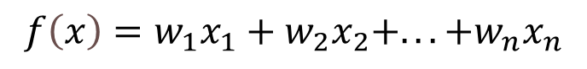
Sistema de Evaluación de Coste de Aplicaciones Híbridas
Teoría de Utilidad
$$f\left(x\right)=w_{1}x_{1}+w_{2}x_{2}+...+w_{n}x_{n}$$
Notes:
Haciendo uso de una función ponderada de utilidad, podemos asignar un coeficiente para cada una de las propiedades a estudiar obteniendo una puntuación por cada una de las distintas configuraciones de distribución lo que permite seleccionar la mejor configuración de despliegue según las necesidades/requisitos del usuario.

Slide 62
Sistema de Evaluación de Coste de Aplicaciones Híbridas
Metodología
Notes:
Se ha optado por la metodología Design Science, que es ideal para proyectos de investigación,. Esta metodología busca dar un enfoque práctico a los objetivos mediante la creación de artefactos útiles.
En el primer mes, se trabajo en los módulos de Distribución de la información y Selectores de CPU y QPU. Durante el segundo mes, se desarrolló el Generador de Combinaciones. En el tercer mes, se implementó el servicio web para lanzar el Analizador de Coste-Rendimiento, así como la Calculadora de Utilidad. Finalmente, en el cuarto mes, se integraron los componentes desarrollados, se corrigieron errores y se finalizó la redacción de la memoria.

Slide 63
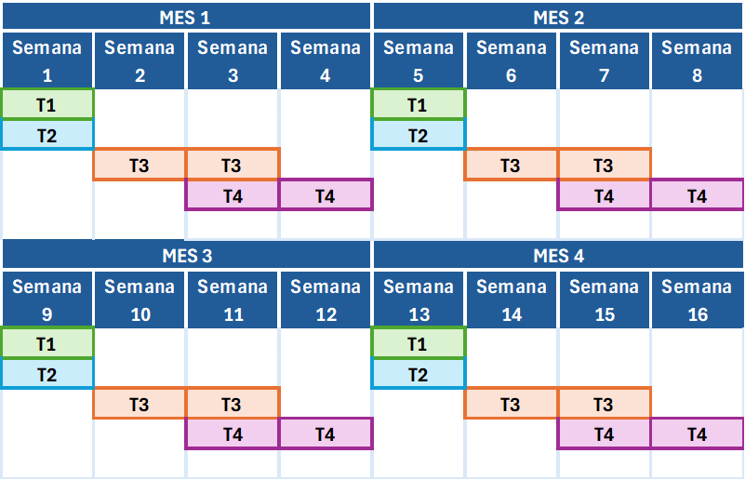
Sistema de Evaluación de Coste de Aplicaciones Híbridas
Metodología
Design Science
T1: Descripción del problema
T2: Diseño
T3: Implementación
T4: Desarrollo de la memoria
Notes:
Se ha optado por la metodología Design Science, que es ideal para proyectos de investigación,. Esta metodología busca dar un enfoque práctico a los objetivos mediante la creación de artefactos útiles.
En el primer mes, se trabajo en los módulos de Distribución de la información y Selectores de CPU y QPU. Durante el segundo mes, se desarrolló el Generador de Combinaciones. En el tercer mes, se implementó el servicio web para lanzar el Analizador de Coste-Rendimiento, así como la Calculadora de Utilidad. Finalmente, en el cuarto mes, se integraron los componentes desarrollados, se corrigieron errores y se finalizó la redacción de la memoria.

Slide 64
Sistema de Evaluación de Coste de Aplicaciones Híbridas
Evaluación
Notes:
Para llevar a cabo la evaluación del sistema, se ha propuesto un caso de estudio que consta de tres servicios de datos que se encargan de recopilar datos de sus respectivos sensores de temperatura, un servicio agregador que se encarga de unir los valores de los servicios de datos y enviarlos al correspondiente algoritmo de búsqueda para detectar si existe o no anomalía. Tras realizar el análisis, el resultado es enviado a un servicio de procesamiento que notificará al usuario.

Slide 65



Sistema de Evaluación de Coste de Aplicaciones Híbridas
Evaluación
Servicio
Análisis Resultado
Servicio
Datos
Servicio
Agregador
Servicio
Búsqueda
Notes:
Para llevar a cabo la evaluación del sistema, se ha propuesto un caso de estudio que consta de tres servicios de datos que se encargan de recopilar datos de sus respectivos sensores de temperatura, un servicio agregador que se encarga de unir los valores de los servicios de datos y enviarlos al correspondiente algoritmo de búsqueda para detectar si existe o no anomalía. Tras realizar el análisis, el resultado es enviado a un servicio de procesamiento que notificará al usuario.

Slide 66
Sistema de Evaluación de Coste de Aplicaciones Híbridas
Evaluación
Servicio
Análisis Resultado
Servicio
Datos
Servicio
Agregador
Servicio
Búsqueda
Búsqueda binaria
Algoritmo
Grover
Notes:
Para llevar a cabo la evaluación del sistema, se ha propuesto un caso de estudio que consta de tres servicios de datos que se encargan de recopilar datos de sus respectivos sensores de temperatura, un servicio agregador que se encarga de unir los valores de los servicios de datos y enviarlos al correspondiente algoritmo de búsqueda para detectar si existe o no anomalía. Tras realizar el análisis, el resultado es enviado a un servicio de procesamiento que notificará al usuario.

Slide 67
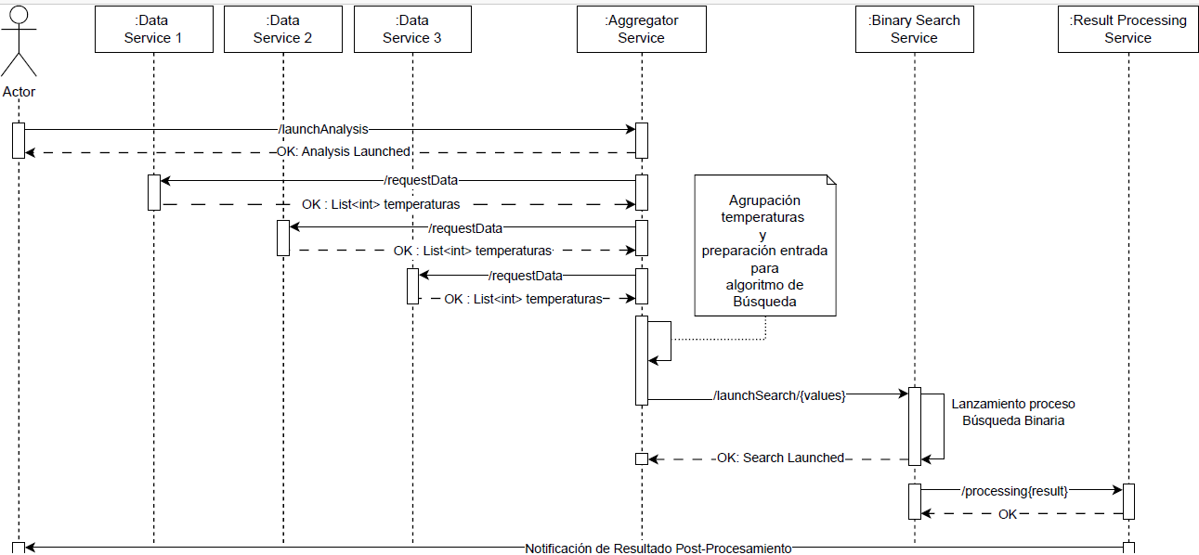
Sistema de Evaluación de Coste de Aplicaciones Híbridas
Evaluación
Notes:
Para llevar a cabo la evaluación del sistema, se ha propuesto un caso de estudio que consta de tres servicios de datos que se encargan de recopilar datos de sus respectivos sensores de temperatura, un servicio agregador que se encarga de unir los valores de los servicios de datos y enviarlos al correspondiente algoritmo de búsqueda para detectar si existe o no anomalía. Tras realizar el análisis, el resultado es enviado a un servicio de procesamiento que notificará al usuario.

Slide 68
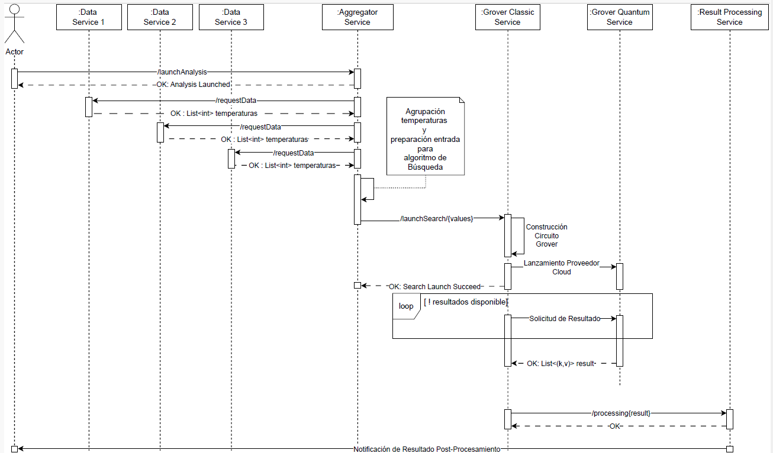
Sistema de Evaluación de Coste de Aplicaciones Híbridas
Evaluación
Notes:
Para llevar a cabo la evaluación del sistema, se ha propuesto un caso de estudio que consta de tres servicios de datos que se encargan de recopilar datos de sus respectivos sensores de temperatura, un servicio agregador que se encarga de unir los valores de los servicios de datos y enviarlos al correspondiente algoritmo de búsqueda para detectar si existe o no anomalía. Tras realizar el análisis, el resultado es enviado a un servicio de procesamiento que notificará al usuario.

Slide 69
Sistema de Evaluación de Coste de Aplicaciones Híbridas
Índice
Fundamentos (computación cuántica)
Contexto
Sistema de evaluación aplicaciones híbridas
Demostración
Conclusiones

Slide 70
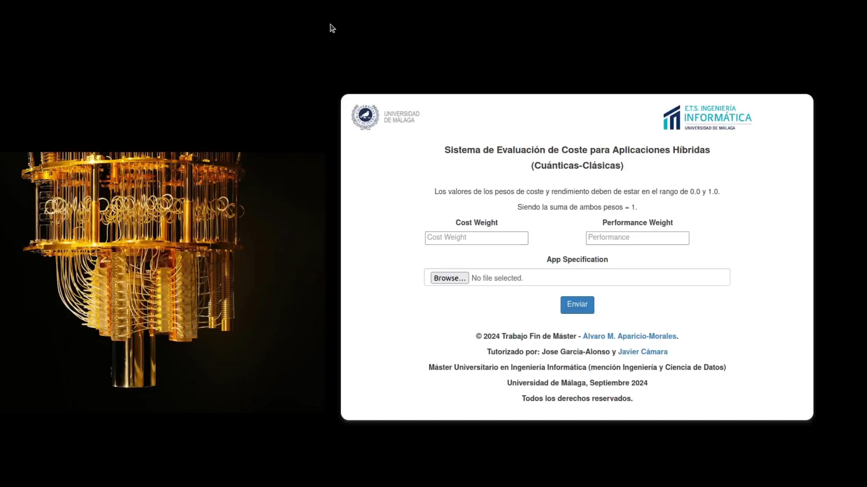
Sistema de Evaluación de Coste de Aplicaciones Híbridas
Demostración

Slide 71
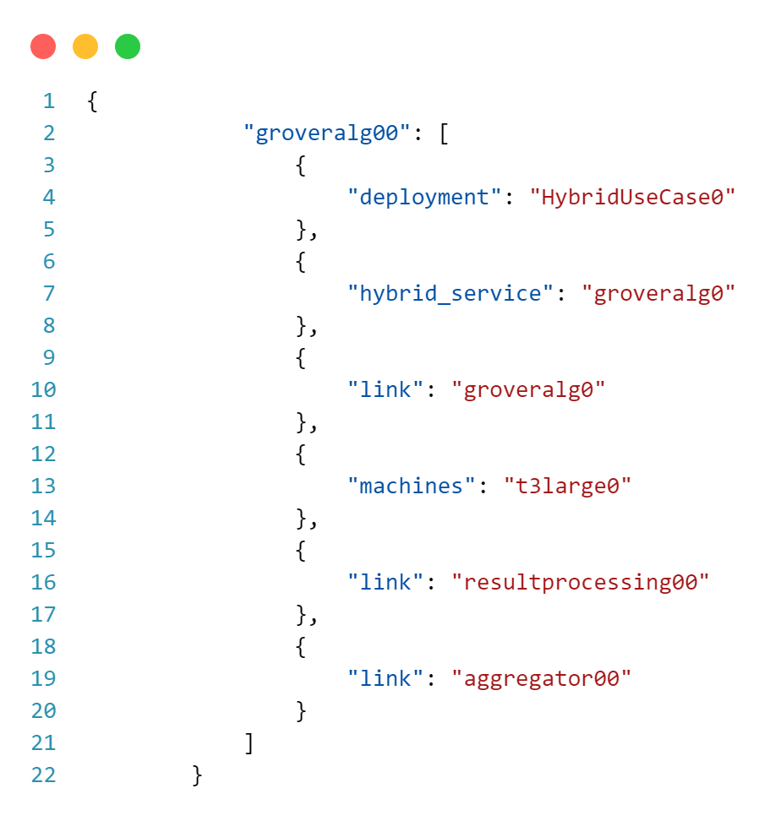
Sistema de Evaluación de Coste de Aplicaciones Híbridas
Demostración

Slide 72
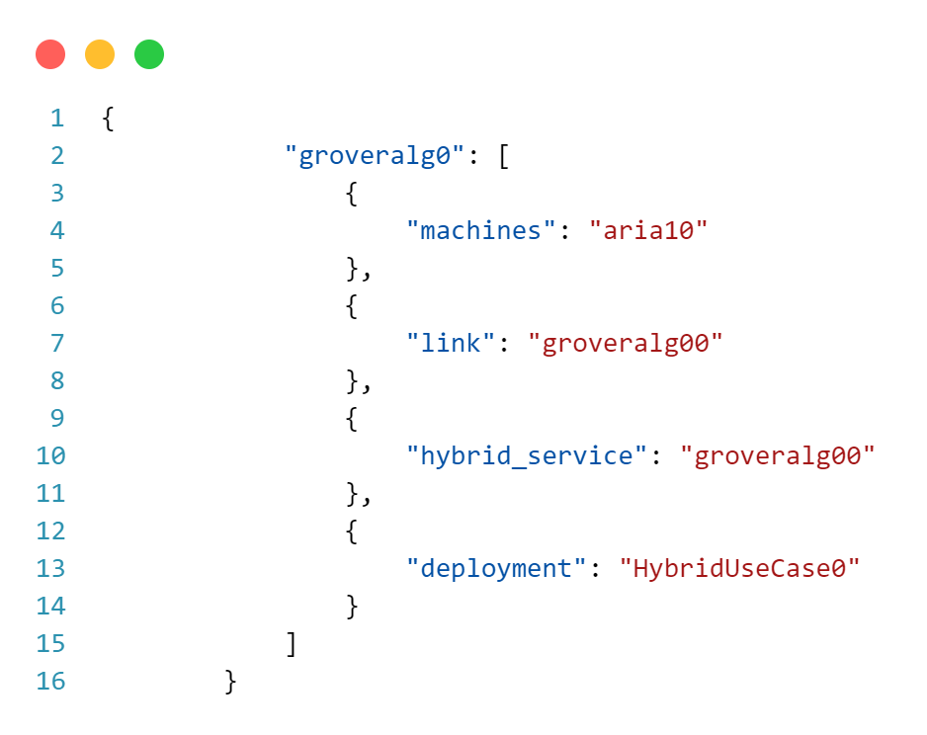
Sistema de Evaluación de Coste de Aplicaciones Híbridas
Demostración

Slide 73
Sistema de Evaluación de Coste de Aplicaciones Híbridas
Conclusiones

Slide 74


Sistema de Evaluación de Coste de Aplicaciones Híbridas
Conclusiones
Nuevo paradigma de computación.
Integración entre los dos modelos.
Aplicaciones híbridas.
Notes:
El nuevo paradigma de computación cuántico, ofrece muchas posibilidades de aplicación, y se hace necesario estudiar y evaluar la coexistencia de ambos mundos (CPU y QPU) y una de estas integraciones es a través de las aplicaciones híbridas de servicios.

Slide 75
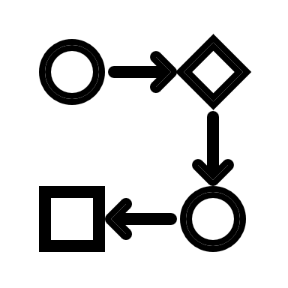
Sistema de Evaluación de Coste de Aplicaciones Híbridas
Conclusiones
Nuevo paradigma de computación.
Integración entre los dos modelos.
Aplicaciones híbridas.
Sistema evaluador.
Especificación de la aplicación.
Salida despliegue óptimo.
Notes:
En este trabajo se presenta un sistema evaluador, en la que mediante una especificación de una aplicación híbrida, se obtiene una salida óptima de despliegue según las preferencias del usuario.

Slide 76

Sistema de Evaluación de Coste de Aplicaciones Híbridas
Conclusiones
Nuevo paradigma de computación.
Integración entre los dos modelos.
Aplicaciones híbridas.
Sistema más completo.
Características de Algoritmos Cuánticos.
Proveedores.
Sistema evaluador.
Especificación de la aplicación.
Salida despliegue óptimo.
Notes:
En cuanto a trabajos futuros, pues se espera desarrollar un prototipo de la metodología que incorpore al menos un proveedor de servicios y poder estudiar otros aspectos de los algoritmos cuánticos que puedan influir en la toma de decisión de la máquina.

Slide 77

Sistema de Evaluación de Coste de Aplicaciones Híbridas
Conclusiones
Nuevo paradigma de computación.
Integración entre los dos modelos.
Aplicaciones híbridas.
Sistema más completo.
Características de Algoritmos Cuánticos.
Proveedores.
Sistema evaluador.
Especificación de la aplicación.
Salida despliegue óptimo.
Quantum Continuum.
Notes:
Y a muy largo plazo, el objetivo es poder modificar esta metodología para que no solo se enfoque en el cloud, sino también en todo el espectro continuo de computación, que con la incorporación de la computación cuántica, se le comienza a denominar quantum continuum.

Slide 78
SISTEMA DE EVALUACIÓN DE COSTES PARA APLICACIONES HÍBRIDAS (CUÁNTICAS-CLÁSICAS)
Álvaro Manuel Aparicio Morales
Javier Cámara Moreno
José Manuel García Alonso
Máster Universitario de Ingeniería Informática
(Ciencia e Ingeniería de Datos)
Universidad de Málaga
Málaga, a 25 de septiembre de 2024

Slide 79


